Slide 1
Εισαγωγή στον Προγραμματισμό με Python Εβδομάδα 5: ΣΥΝΑΡΤΗΣΕΙΣ

Slide 2
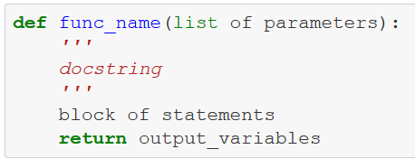
Σύνταξη Συνάρτησης
Σύνταξη συνάρτησης στην Python
def <όνομα>
(λίστα παραμέτρων):
‘’’docstring’’’
Μπλοκ εντολών
(function body)
return / yield
Τιμές εξόδου (output values)
Κλήση συνάρτησης
func_name(arguments)
var(s) = func_name(arguments)

Slide 3
Πώς εκτελεί η Python μια συνάρτηση
Α) Η ‘def’ είναι εντολή όχι δήλωση
Μπορεί να εμφανίζεται οπουδήποτε μέσα στον κώδικα
Β) Η Python..
1. Δημιουργεί ένα νέο αντικείμενο συνάρτησης
2. Κατά την κλήση περνά ορίσματα με ‘αναφορά αντικειμένου’ στο τοπικό χώρο ονομάτων της συνάρτησης
3. Μετά την εκτέλεση νέο (-α) αντικείμενο (-α) έχει (-ουν) κατασκευαστεί στο χώρο ονομάτων του κύριου προγράμματος

Slide 4
Πέρασμα ορισμάτων - 1/2
Τα ορίσματα περνούν με «αναφορά αντικειμένου» (object reference)
Αν μέσα στη συνάρτηση γίνει ανάθεση τιμής σε όρισμα τότε:
Αμετάλλακτα (πχ. αριθμητικά, αλφαριθμητικά)
→ δημιουργείται τοπικό αντίγραφο-αντικείμενο
Μεταλλάξιμα (πχ. λίστες, λεξικά)
→ αλλαγή ‘in place’ στο ίδιο το αντικείμενο
→ αλλιώς πρέπει να περάσω/δημιουργήσω αντίγραφο

Slide 5
Πέρασμα ορισμάτων - 2/2
Ευέλικτες τεχνικές στο πέρασμα ορισμάτων
(α) Παράμετροι με εξ ορισμού τιμές (Default parameter values)
'parameter = expression'
(β) Ορίσματα με Λέξεις-Κλειδιά (Keyword Arguments)
Β-1) Μόνον «λέξεις-κλειδιά» (Keyword-only arguments):
Προτάσσεται των ονομάτων αστερίσκος ‘*’
Β-2) Άγνωστος αριθμός ‘positional’ & ‘keyword’ ορισμάτων: func_name(*args, **kwargs):

Slide 6
Εμβέλεια μεταβλητών
Τι είναι η ‘εμβέλεια’;
global: χώρος ονομάτων κύριου προγράμματος
local: χώρος ονομάτων συνάρτησης
ΚΑΝΟΝΕΣ
1) Οι μεταβλητές ανήκουν εκεί όπου κατασκευάζονται
2) Αν μια μεταβλητή δεν έχει κατασκευαστεί σε χώρο όπου χρησιμοποιείται αναζητείται με βάση την ιεραρχία ‘LEGB’
4) Δηλώσεις global & nonlocal: ‘ανεβάζουν’ το χώρο
5) Μεταλλάξιμα vs.Αμετάλλακτα: διαφορετική συμπεριφορά

Slide 7
Εμβέλεια μεταβλητών : επίπεδα LEGB
Ο κανόνας LEGB: Local / Enclosing / Global / Built-in
H Python αναζητά και αναγνωρίζει ονόματα σε 4 επίπεδα εμβέλειας:
Built-in (Ενσωματωμένη)
Τα standard ονόματα της γλώσσας / Άλλα πακέτα / Βιβλιοθήκες, κλπ.
Global (Καθολική)
Κύριο πρόγραμμα
Enclosing (Περικλείουσα)
Κάθε συνάρτηση που περικλείει φωλιασμένες συναρτήσεις
Local (Τοπική)
Κάθε απλή συνάρτηση

Slide 8
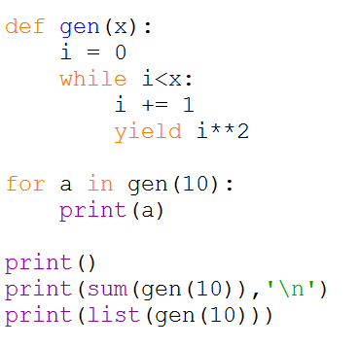
Συναρτήσεις ‘γεννήτορες’
Εκτελείται σταδιακά (σε διαδοχικές φάσεις) επιστρέφοντας μια επόμενη τιμή σε κάθε επανάληψη εκτέλεσής της
Χρησιμοποιεί αντί για return την εντολή yield

Slide 9
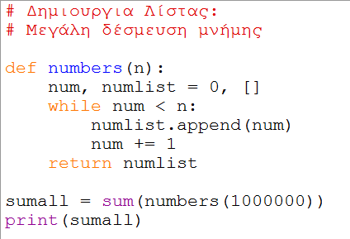
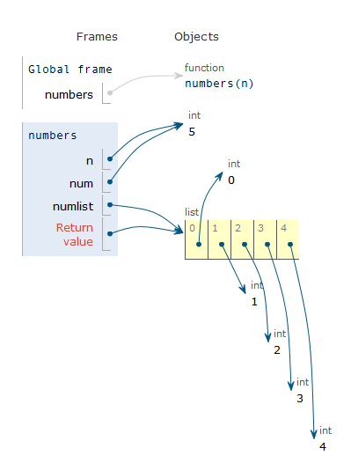
Η τυπική συνάρτηση
Η τυπική συνάρτηση (με return) δημιουργεί τη λίστα στη μνήμη

Slide 10
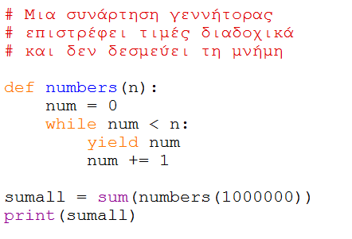
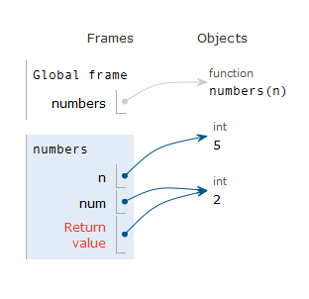
Η συνάρτηση γεννήτορας
Η συνάρτηση γεννήτορας (με yield) επιστρέφει διαδοχικές τιμές σε κάθε επανάληψη εκτέλεσης

Slide 11
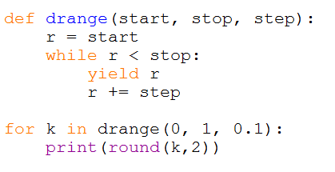
Παράδειγμα drange( )
Η συνάρτηση drange( ) είναι ένας γεννήτορας που μπορεί να χρησιμοποιηθεί σε βρόχο επανάληψης for με δεκαδικό βήμα

Slide 12
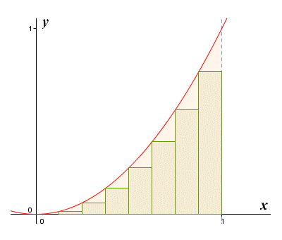
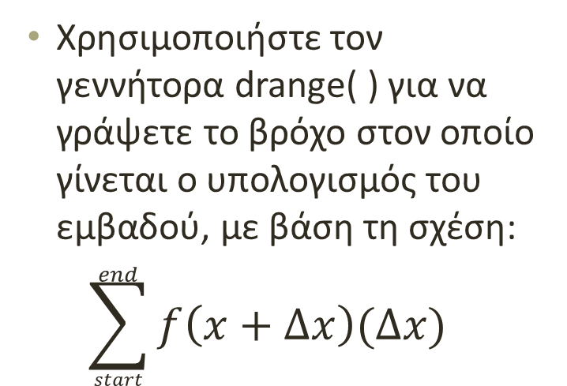
Υπολογισμός Ολοκληρώματος
Γράψτε πρόγραμμα που να υπολογίζει την τιμή του ορισμένου ολοκληρώματος της συνάρτησης f(x) στο διάστημα [start,end]
Χρησιμοποιήστε τον γεννήτορα drange( ) για να γράψετε το βρόχο στον οποίο γίνεται ο υπολογισμός του εμβαδού, με βάση τη σχέση:
$$\sum_{start}^{end}{f\left(x+Δx\right)(Δx)}$$
f(x)
Όπου x+Δx είναι η τιμή που επιστρέφει κάθε φορά ο γεννήτορας
start
step
end

